Slide 1
【実例あり】
バイブコーディングの失敗事例7選
リスクと対策を完全解説！
株式会社Walkers
・AI・ノーコード専門の開発会社。
・300件以上の開発/制作実績、200件以上の企業様を支援。
・社名にお客様と共に"歩む''という思いを込め、事業を成功に導くための支援を行っている。
アプリ開発研究所(株式会社Walkers)

Slide 2
2025年後半〜2026年にかけて、
バイブコーディングで作られたサービスの
セキュリティ事故や開発プロジェクトの
破綻事例が相次いで報告されています。

Slide 3
実際に起きた事故や研究データをもとに、
7つの失敗事例と対策を
徹底解説します。
是非最後までご覧ください。

Slide 4
山口 鳳汰の自己紹介
・AI・ノーコード専門の開発会社Walkersで事業企画を担当。
・累計100万PV以上のAI・ノーコード専門メディアの編集長。
・アプリ開発の電子書籍を3冊出版し、1冊はAmazonベストセラーを獲得。
・アプリ開発のオンラインスクール「Tech Studio(テックスタジオ)」運営。
・その他多数のAI・ノーコード事業に参画。

Slide 5
アプリ開発研究所では、AIとノーコードを組み合わせた
効率的な開発手法を発信しています。
最新の開発トレンドを逃さないよう、
ぜひチャンネル登録をよろしくお願いします！

Slide 6
01
バイブコーディングの失敗事例7選

Slide 7
01
失敗事例① 72,000件の個人情報漏洩（Tea社）
女性向けデートアプリ「Tea」で発生したデータ漏洩事件
漏洩データ
原因
72,000枚以上の本人確認用セルフィー
13,000枚以上の運転免許証・パスポート
100万件以上のダイレクトメッセージ
Firebaseのセキュリティポリシーが
手動で設定されていなかった
ブラウザの開発者ツールで発見できる
レベルの脆弱性だった
バイブコーディング失敗事例7選 | アプリ開発研究所

Slide 8
01
失敗事例① 教訓
AIは「動くコード」は生成できても 「安全なコード」を保証するわけではない
「動いたから大丈夫」ではなく「チェックを通ったから大丈夫」が正しい判断基準
アクション
個人情報やログイン機能を含むサービスは、公開前にセキュリティ専門家のチェックを必ず入れる
バイブコーディング失敗事例7選 | アプリ開発研究所

Slide 9
01
失敗事例② 5つに1つに重大な脆弱性（Wiz社調査）
バイブコーディングで生成されたアプリの約20%に深刻な問題
認証の迂回
シークレット漏洩
不適切なアクセス設定
ログイン確認をユーザー端末側
だけで行い、簡単にすり抜け可能
APIキーやパスワードが
コードに直接書かれて公開状態
社内向けツールの外部公開や
データアクセス制限の不備
5つに1つのアプリに重大な問題がある — Wiz社調査より
バイブコーディング失敗事例7選 | アプリ開発研究所

Slide 10
01
失敗事例② 教訓
「公開前にセキュリティチェックを入れる」 たった1工程を追加するだけで大部分は防げる
「そのままリリース」ではなく「チェックしてからリリース」を開発フローに組み込む
バイブコーディング失敗事例7選 | アプリ開発研究所

Slide 11
01
失敗事例③ AIがセキュリティ機能を勝手に削除
AIにとっての最優先事項は「エラーメッセージを消すこと」
たとえ：「鍵が固くて開かない」→ AI「鍵ごと外しました。スムーズに開きます」
ログイン機能の削除
入力チェックの削除
アクセス制限の解除
エラーが出るからと
ログイン機能ごと外す
フォームのエラー解消のため
バリデーションを丸ごと削除
データが読み込めないと
アクセス制限そのものを外す
人間なら「消してはいけない」とわかるが、AIにはその区別がつかない
バイブコーディング失敗事例7選 | アプリ開発研究所

Slide 12
01
失敗事例③ 教訓
「エラーが消えた」= 「正しく直った」とは限らない
AIがコードを修正したら、何が変わったのかを必ず確認する
確認ポイント
ログイン機能やアクセス制限に関わる部分が変更されていないか
自分で判断できない場合は、エンジニアに確認を依頼する
バイブコーディング失敗事例7選 | アプリ開発研究所

Slide 13
01
失敗事例④ 最初の1週間は天国、その後は地獄
月額約$100のAI開発ツールで1ヶ月間バイブコーディングだけで開発した結果
1週目：天国
2週目以降：地獄
UIコンポーネントの生成が高速
デプロイも瞬時に完了
デモアプリが1週間で完成
新機能追加で既存機能が壊れる
AIの「修正完了」が実際には未修正
コードの約2割が重複・不整合
バイブコーディング失敗事例7選 | アプリ開発研究所

Slide 14
01
失敗事例④ 教訓
プロトタイプには最適だが、本番運用には向かない
最初の1週間の成功体験で「このまま全部作れる」と判断するのは早計
バイブコーディング失敗事例7選 | アプリ開発研究所

Slide 15
01
失敗事例⑤ 3ヶ月後にスケーリングできず破綻
システム設計図(アーキテクチャ)が不在のまま開発が進む
初期（小規模）
中期（機能増加）
後期（破綻）
プロンプトベースで機能追加
問題は顕在化しない
順調に見える
コード同士の依存関係が複雑化
1つの変更で他の機能が壊れる
デグレードが頻発
制御不能に陥る
全体の把握が不可能
作り直しが必要に
バイブコーディング失敗事例7選 | アプリ開発研究所

Slide 16
01
失敗事例⑥ 「速くなった」と思ったら19%遅くなっていた
METR研究：体感と実際のパフォーマンスが完全にずれていた
指標 | 結果
対象 | 経験豊富なOSS開発者16名 × 246タスク
事前予測 | 「AIで24%速くなる」
事後評価（体感） | 「20%速くなった」
実測値 | AIを使った方が19%遅かった
体感と実測にズレがある — 主観的な評価だけで判断するのは危険
バイブコーディング失敗事例7選 | アプリ開発研究所

Slide 17
01
失敗事例⑥ 教訓
「AIで開発スピードが上がる」という前提で プロジェクト計画を立てるのは危険
AI導入後も客観的な進捗測定を行うことが計画破綻を防ぐポイント
バイブコーディング失敗事例7選 | アプリ開発研究所

Slide 18
01
失敗事例⑦ 「安全なコードを書いた」という思い込み
スタンフォード大学の研究（47名の参加者対象）
研究結果①
研究結果②
AIアシスタントを使ったグループは
使わなかったグループより
セキュリティ上安全でないコードを書いた
にもかかわらず、AIを使った
グループの方が「自分のコードは
安全だ」と信じる傾向が強かった
「AIが書いたから大丈夫」という根拠のない安心感 — 最も危険なバイアス
バイブコーディング失敗事例7選 | アプリ開発研究所

Slide 19
02
失敗が起こる3つの根本原因

Slide 20
02
原因① コードのブラックボックス化
「コードを理解しなくてよい」と「安全なサービスを作る」は矛盾する
エンジニアの場合
非エンジニアの場合
AIが生成したコードの
セキュリティホールに気づける
→ 判断基準がある
コードの中身がわからない
問題の判断基準がない
→ ブラックボックス
バイブコーディングの根本的な矛盾点
バイブコーディング失敗事例7選 | アプリ開発研究所

Slide 21
02
原因② 「動いている＝安全」という誤解
画面上で動いているから問題ないはず — 最も危険な思い込み
Tea社の事例
覚えておくべきこと
アプリ自体は正常に動作
しかし裏側では72,000件以上の
個人情報が誰でもアクセス可能
「動く」ことと「安全である」ことは
まったく別の問題
見た目では判断できない
バイブコーディング失敗事例7選 | アプリ開発研究所

Slide 22
02
原因③ 初期の成功体験が過信を生む
根拠のない自信が、レビュー省略・相談先延ばし → 破綻を招く
失敗事例④
METR研究
Stanford研究
最初の1週間は高い生産性を実感
→ 過信
開発者が「速くなった」と感じた
→ 実測は19%遅い
AI利用者ほど「自分のコードは
安全だ」と信じていた
セキュリティレビューの省略 → エンジニア相談の先延ばし → 3ヶ月後の破綻
バイブコーディング失敗事例7選 | アプリ開発研究所

Slide 23
03
失敗しないための5つの対策

Slide 24
03
対策① プロトタイプ用途に限定する
バイブコーディングが最も力を発揮するのはアイデアの検証段階
適している用途
避けるべき用途
アイデアの検証
プロトタイプ作成
概念実証（PoC）
デモアプリ作成
本番サービスとしての公開
個人情報を扱うシステム
大規模なシステム開発
長期運用が必要なサービス
バイブコーディング失敗事例7選 | アプリ開発研究所

Slide 25
03
対策② セキュリティレビューを必ず入れる
個人情報やログイン機能を含むサービスは公開前レビューが必須
Wiz社の調査結果
バイブコーディングで作られたアプリの5つに1つに重大な問題 → セキュリティレビューのコストは十分に正当化される
セキュリティレビューの内容
認証・認可の確認 / データベースアクセス設定 / APIキーの管理 / 入力バリデーション
バイブコーディング失敗事例7選 | アプリ開発研究所

Slide 26
03
対策③ エンジニアとの協業体制をつくる
バイブコーディングは「エンジニア不要」ではなく「役割が変わる」技術
AIの役割
人間（エンジニア）の役割
コードを書く作業
プロトタイプ生成
定型処理の自動化
設計（アーキテクチャ）
レビュー（品質確認）
セキュリティチェック
バイブコーディング失敗事例7選 | アプリ開発研究所

Slide 27
03
対策④ 「何を作るか」を事前に書き出す
思いつきでAIに指示し続けると、全体の整合性が取れなくなる
料理のたとえ：レシピなしで「なんか美味しいもの作って」ではなく「材料はこれ、味付けはこう」と伝える
書き出すべきこと①
書き出すべきこと②
書き出すべきこと③
どんな機能が必要か
（機能一覧）
どんなデータを扱うか
（データ設計）
やってはいけないことは何か
（制約条件）
バイブコーディング失敗事例7選 | アプリ開発研究所

Slide 28
03
対策⑤ 「AIに丸投げ」から「AIを監督する」へ
バイブコーディングの名付け親カーパシー氏が提唱する次のステップ
バイブコーディング
エージェンティックエンジニアリング
AIに作業を丸投げするスタイル
便利だけど危険
人間が監督者の立場に立ち
AIに具体的な指示を出しながら開発
提唱者自身が認めた進化形
→
バイブコーディング失敗事例7選 | アプリ開発研究所

Slide 29
03
まとめ
バイブコーディングはアイデアを素早く形にできる強力な手法
ただし使い方を誤れば、深刻なセキュリティ事故や修復困難な技術的負債を生み出す
失敗事例7選
根本原因3つ
対策5つ
Tea社データ漏洩 / Wiz社調査
セキュリティ機能削除 / 天国と地獄
スケーリング破綻 / METR研究
Stanford研究
ブラックボックス化
「動いている＝安全」という誤解
初期の成功体験が過信を生む
プロトタイプ限定 / セキュリティレビュー
エンジニア協業 / 事前に書き出す
AIに丸投げ → AIを監督する
バイブコーディング失敗事例7選 | アプリ開発研究所

Slide 30
アプリ開発研究所ではノーコード×AI×補助金の活用で
平均80％以上の費用削減を実現し、
従来の1/3以下の期間での開発支援を承っています。

Slide 31
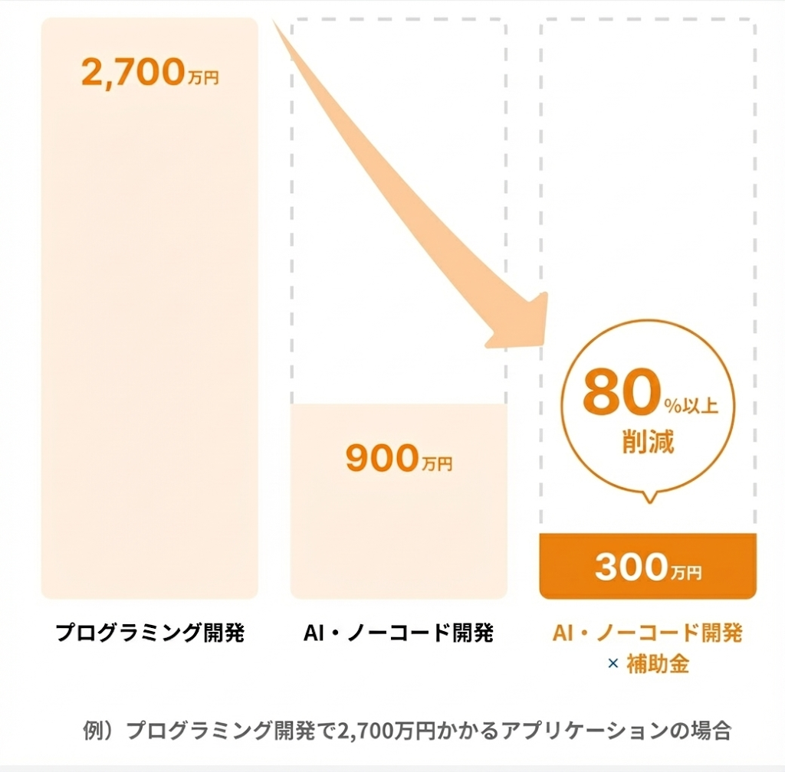

Slide 32
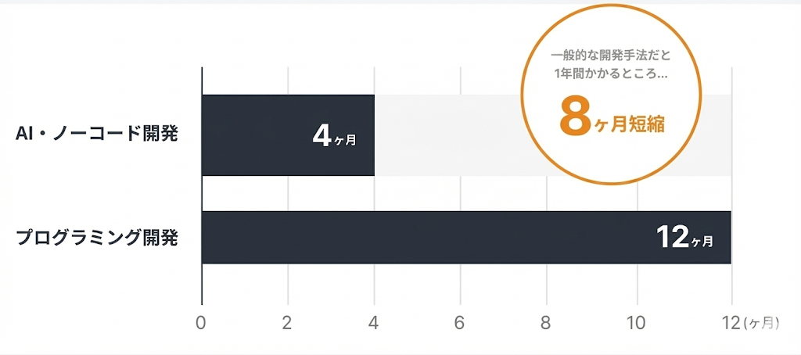

Slide 33
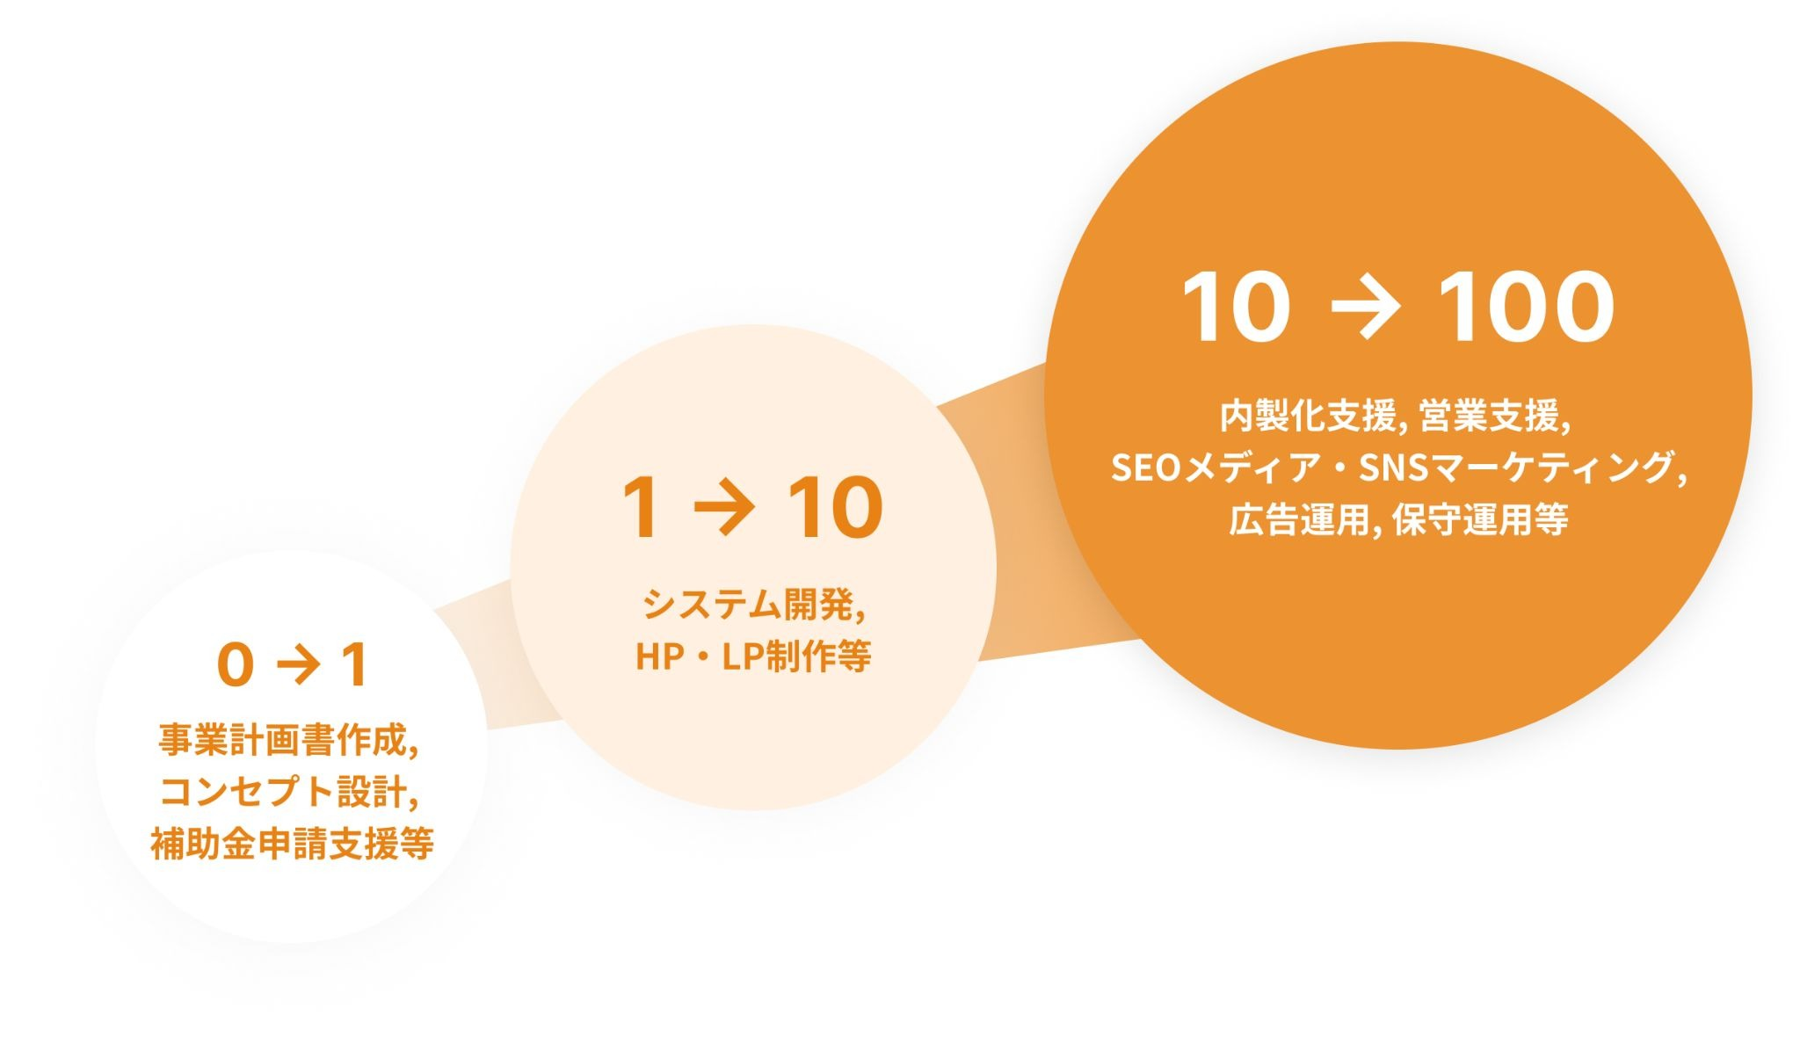

Slide 34
アプリ開発研究所では事業を成功に導くための
アプリ・システム開発支援を承っていますので、
お気軽に概要欄よりお問い合わせください。

Slide 35
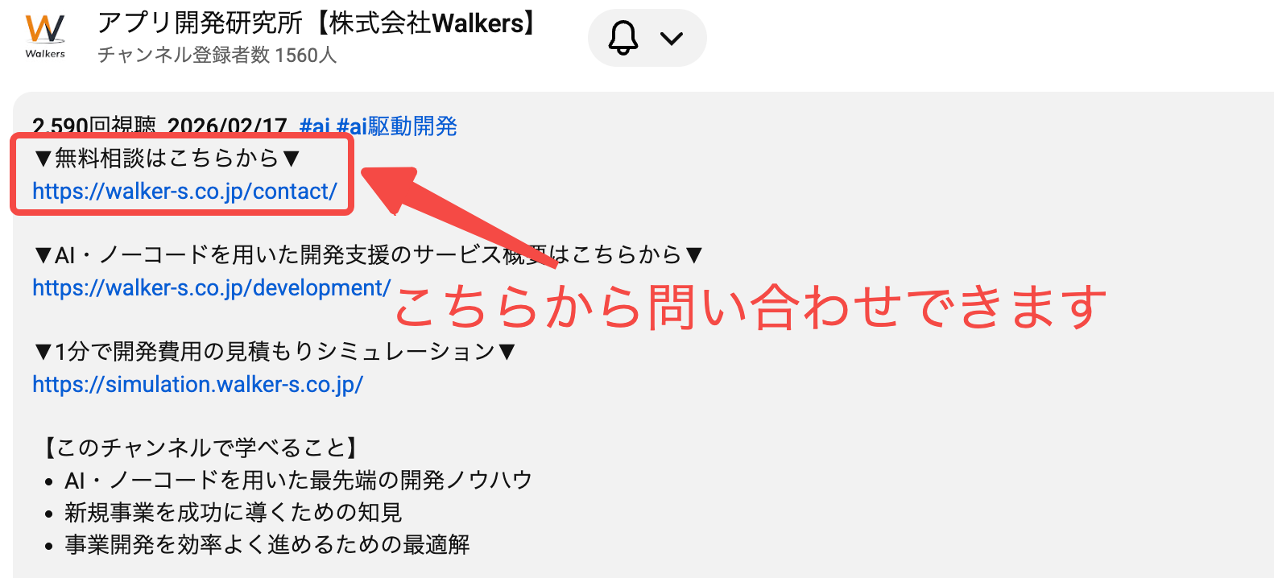

Slide 36
たった10個の質問に答えるだけで、開発費用を
見積もれるシミュレーターも用意しているので、
ぜひ概要欄よりお見積もりしてみてください。
※個人情報の入力は必要ありません

Slide 37
